Slide 1
Я помню все, и больно мне…

Slide 2
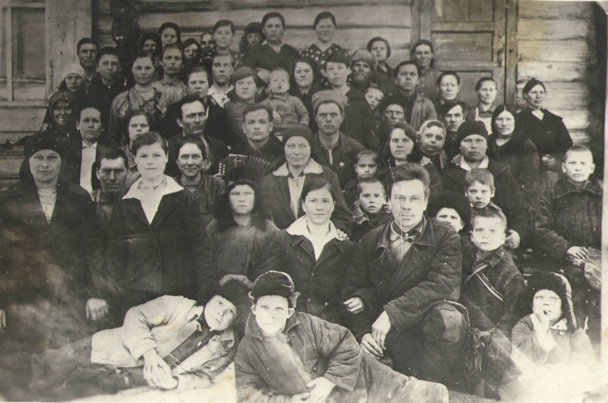
Жители Буреевки

Slide 3
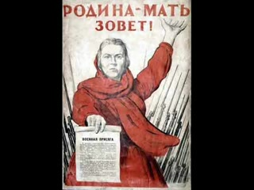
Вставай страна, огромная…

Slide 4
Встреча после ранения . август 1942 г.

Slide 5
Молодая семья

Slide 6
Со старшими дочерьми Ниной и Катей

Slide 7
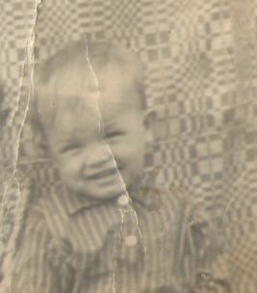
Младшенькие : Лида и Толя Я удивленно так гляжу (так я ведь птичку жду…) а Толик расплылся в улыбке – увидел ее раньше Лидки

Slide 8
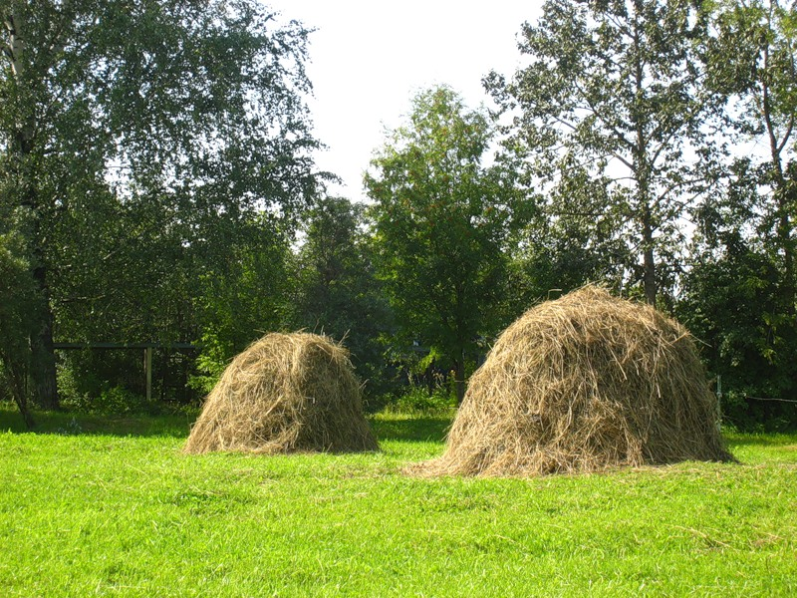
Заготовка сена

Slide 9
Орудия труда крестьянина

Slide 10
Деревенские кросна

Slide 11
Вязаные половики

Slide 12
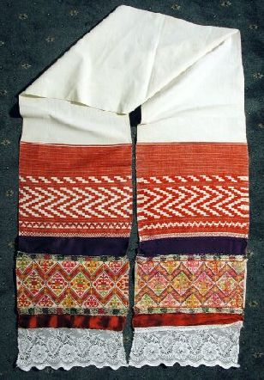
Вышитые рушники

Slide 13
Уже повзрослевшие дети. 1971 год

Slide 14
Вся семья вместе так и душа на месте

Slide 15
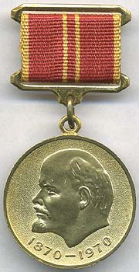
Награды : 1.Медаль «Ветеран труда», 2. медаль за добросовестный труд в ознаменование 100-летия со дня рождения В.И.Ленина 1 2

Slide 16
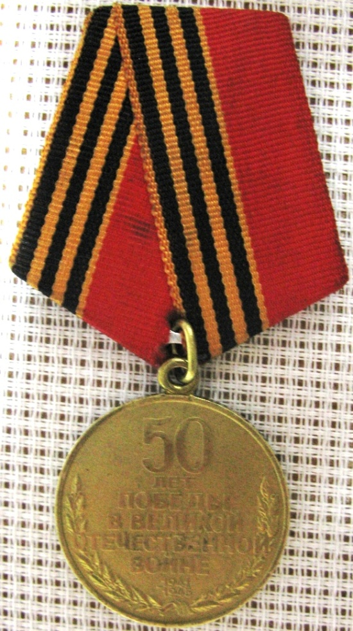
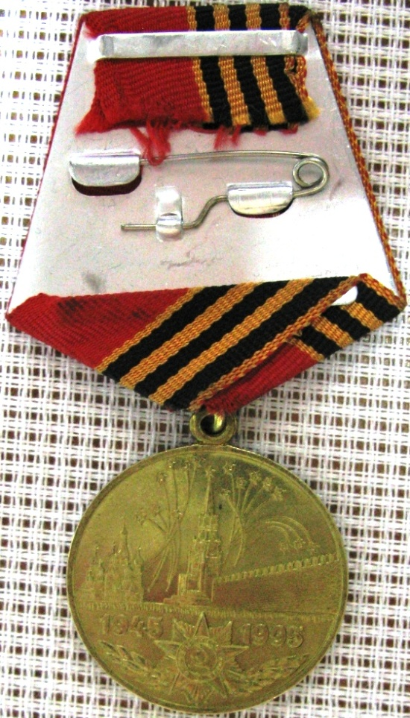
Юбилейная медаль 50 лет Победы в Великой Отечественной войне 1941-1945 гг.

Slide 17
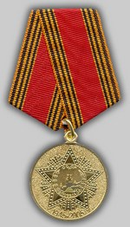
Юбилейные медали 60 и 65 лет Победы в Великой Отечественной войне 1941-1945 гг.

